Slide 1
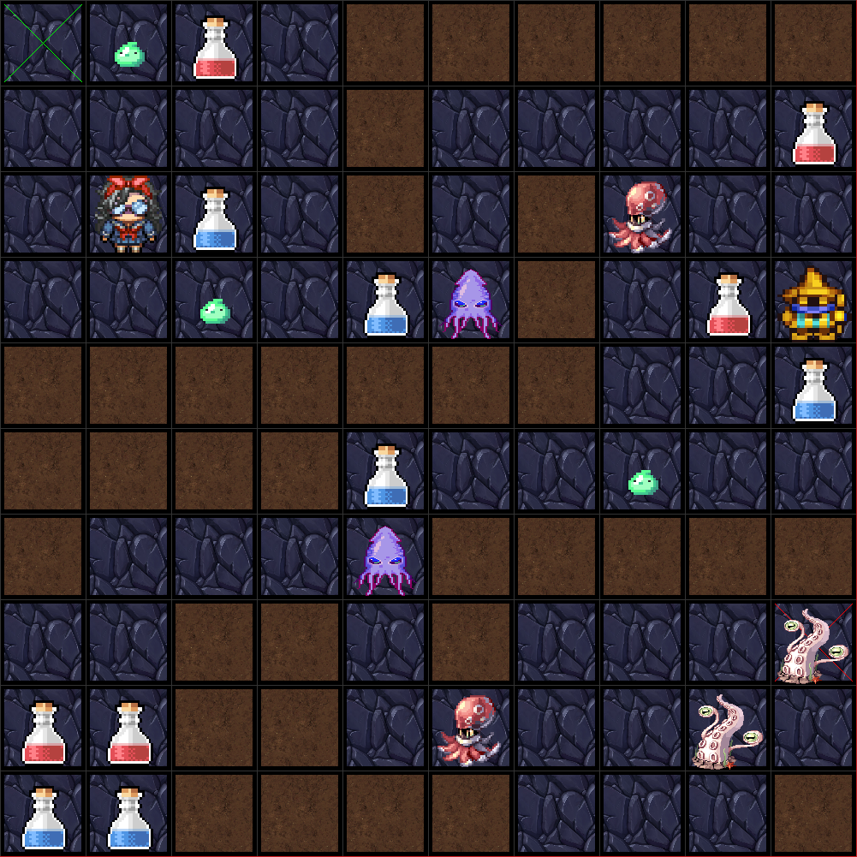
Prototype
Julien Rod
Yoann Rohrbasser
Stephan Selim
Loris Crüll
David Jaquet

Slide 2
Rappel
Est similaire à une fabrique (classe abstraite mais possède une méthode Clone)
Toutes les classes sont dérivées d’un prototype
Utilise un prototype manager
Implémente la méthode Clone
Initialise les clones
Notes:
Notes :
1. Garder une trace des prototypes disponibles (nombre total inconnu)
Les clients ne gère pas les prototypes eux-même, mais les stockent et les récupèrent
via un registry appelé Prototype manager. Le client va lui demander un prototype avant de le cloner.
2. En général, une copie partielle suffit (via un simple constructeur). Mais dans le cas de structures complexes
(e.g. références circulaires), il faut effectuer une copie profonde car le clone doit être indépendant du prototype.
Il faut aussi s'assurer que les composantes d'un clone sont eux-même des clones des composantes du prototype.
C'est durant cette opération qu'il faut décider ce qui sera partagé entre les clones.
3. Parfois, le simple clonage ne suffit pas et il est nécessaire d'initialiser une ou plusieurs valeurs
du clone à sa création. Impossible de les passer en paramètre dans la méthode Clone car leur nombre
varie selon les classes des prototypes. Soit les clients peuvent utiliser les opérations définies dans
les classes du prototype pour procéder à l'initialisation, soit il n'y en a pas et il faut créer une
méthode Initialize dont les paramètres sont ceux à initialiser.

Slide 3
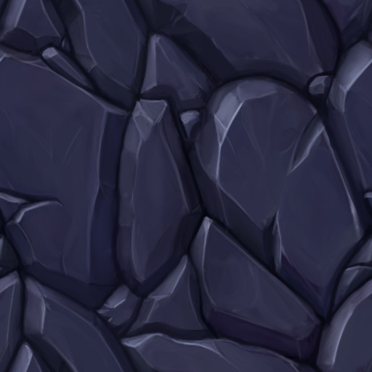
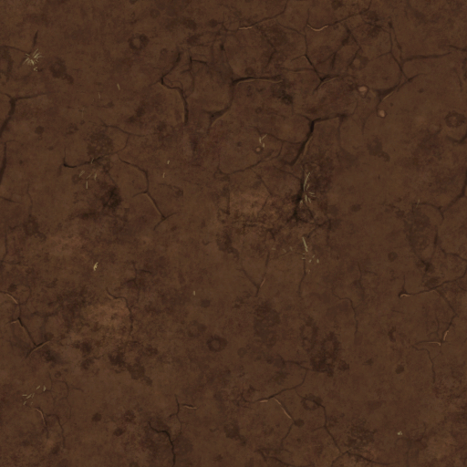





Projet
Jeu de type rogue-like
Labyrinthe
Plusieurs personnages
Plusieurs monstres
Système de niveaux (gain d’expérience)
Objets récoltables
Système de combat au tour par tour avec choix d’options

Slide 4
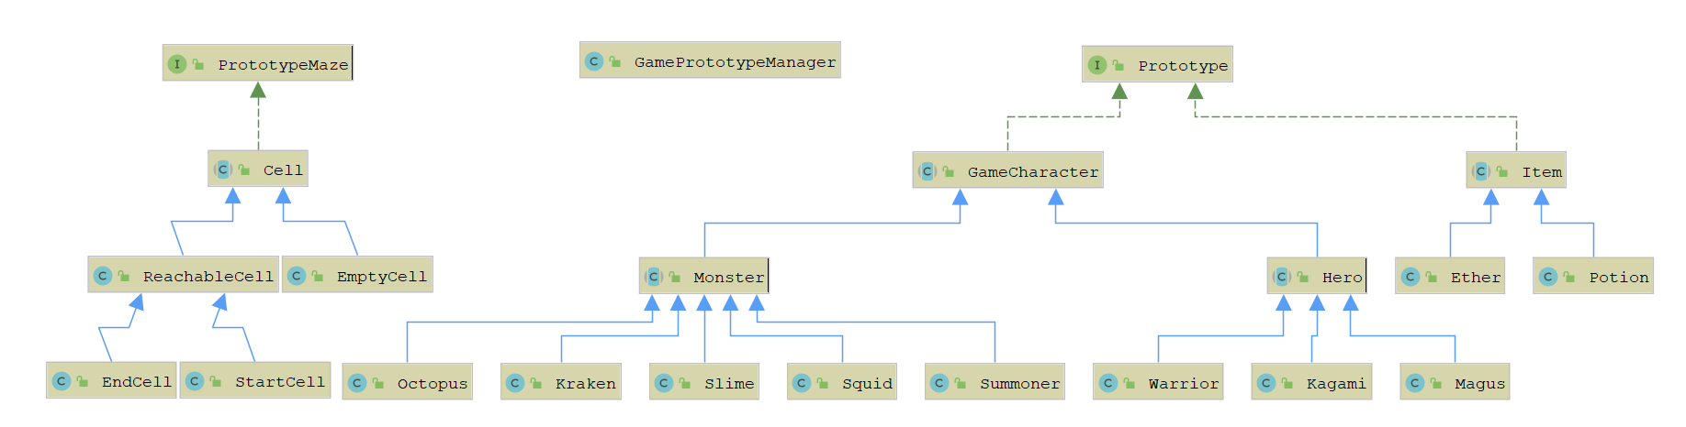
Diagramme UML

Slide 5
Implémentation
Cell
Utilise PrototypeMaze
Item
Utilise Prototype
Prototype VS PrototypeMaze
Arguments de la méthode initialize différents
GameCharacter
Utilise Prototype

Slide 6
Difficultés rencontrées
Déplacement des monstres
Fenêtre de combat
Respect des délais
Notes:
Déplacement des monstres : problèmes de concurrence
Fenêtre de combat : problèmes liés à l’exécution des actions et à l’arrêt de l’exploration du donjon

Slide 7
Bugs connus
Superposition des monstres
Fin de partie
Combat sur case de sortie
Affichage des monstres

Slide 8
Améliorations
Multijoueurs
Système de lootboxes
DLC et season pass
Cross-platforms
Mode battle royale
Notes:
C’est faux, mais ça va faire rire

Slide 9
Améliorations
Animations (déplacement, attaque)
Equilibrages généraux
Donjons supplémentaires
Interface de combat
Génération procédurale
Bestiaire plus varié
Notes:
Génération procédurale :
- générer des rectangles (représentant les salles) qui ne se superposent pas
- générer des chemins qui contournent ces rectangles
- relier chaque rectangle à un ou plusieurs chemins
- supprimer les impasses

Slide 10
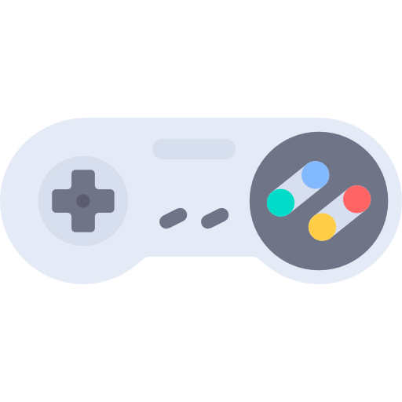
Démonstration

Slide 11



Conclusion sur le travail de groupe
Bonne dynamique de groupe
Motivation persistante
Répartition efficace des tâches

Slide 12


Conclusion sur le projet
Création unique des objets
Pas de temps de chargement
Jeu fonctionnel
Notes:
Création unique des objets : la création ne s’effectue qu’une fois, les autres objets sont ensuite clonés à partir du prototype
Temps de chargement : tout se crée via la méthode clone(), tout est déjà prêt une fois le jeu lancé
Jeu fonctionnel : le jeu est jouable

Slide 13

Questions

